Slide 1
Premještanje poziva u IP telefoniji
Domagoj Kenda
Voditelj: Dragan Jevtić

Slide 2
Sadržaj
Uvod
ISDN tehnologija
VoiP telefonija
Usporedba klasične i IP telefonije
Tri vrste VoiP sustava
Protokoli i standardi
Dodatne usluge protokola H.450.3
Premještanje poziva

Slide 3
Uvod
ISDN je zastario te se sve manje koristi
Naglim razvojem širokopojasnih brzih mreža dolazi do objedinjavanja podataka u jednu digitalnu mrežu
Dolazi do pojave VoiP-a (Voice over internet Protocol-a)
Omogućava digitalizaciju analognog signala
VoiP objedinjuje razne dodatne usluge koje prije nisu bile dostupne korisniku i mi ćemo ih dodaknuti kako bi pokazali koje prednosti ima IP telefonija

Slide 4
ISDN tehnologija
ISDN (engl. Integrated Services Digital Network)
Označava sustav digitalne telefonije s integriranim uslugama
Kako bi ga koristili moramo nadograditi vlastiti telefonski sustav uređajem koji se zove ISDN NT

Slide 5
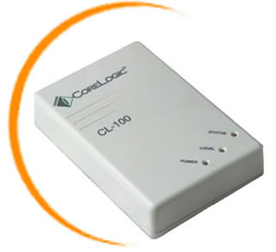
ISDN tehnologija - ISDN NT
Mrežni uređaj preko kojeg se odvija ISDN komunikacija
Priključak za telefonsku mrežu + priključci za uređaje
Uređaji sadrže 2 kanala :
B kanal – prijenos podataka(64 Kbps)
D kanal – prijenos podataka važnih za rad ISDN sustava

Slide 6
Dvije vrste ISDN tehnologije
BRA (Basic Rate Acess) – Osnovni pristup
2 B + 1 D kanal
PRA (Primary Rate Acess) – Posebni pristup
30 B + 1 D kanal

Slide 7
VoiP telefonija
Predstavlja tehnologiju prijenosa glasa preko računalne mreže
Prvi pokušaji uvođenja : 70-ih godina
Klasične telefonske centrale više nisu potrebne, ulogu preuzima računalo
Obavlja digitalizaciju analognog signala, kompresiju i kodiranje, segmentaciju u pakete i prijenos paketa do odredišta
Omogućuje kvalitetniji govor, slanje podataka i slika i ostalo što prije nije bilo moguće
Unaprijeđuje se svakoga dana

Slide 8
VoiP - Nedostaci
Može doći do kašnjenja ili gubitka podataka koji nose govor
Moguća lošija kvaliteta govora u slučaju preopterećenja mreže
Nemogućnost korištenja usluge ukoliko nema internetske mreže
Mogućnost prisluškivanja

Slide 9
Usporedba klasične i IP telefonije
Klasična telefonija
VoiP
koristi javnu telefonsku mrežu PSTN
veza se uspostavlja unaprijed
veza je stalno “zauzeta“
zahtjeva fiksnih 64Kbps
koristi računalnu mrežu
veza se ne uspostavlja unaprijed
paketi se šalju samo kad se priča
zahtjeva manju pojasnu širinu

Slide 10
Tri vrste VoiP sustava
„PC to PC” telefoniranje
„PC to Phone” telefoniranje
„Phone to Phone” telefoniranje

Slide 11
„PC to PC” telefoniranje
Moramo posjedovati najmanje dva računala
Zatim moramo imati neki program za obavljanje razgovora (Netmeeting, Skype itd.)
Moguće ostvariti videokonferenciju

Slide 12
„PC to Phone ” telefoniranje
Koristimo net to phone programe
Komunikacijski program pretvoriti će glas u digitalni zapis, a glas će se sintetizirati na poslužitelju davatelja te internet usluge.

Slide 13
„Phone to Phone” telefoniranje
Nisu potrebni komunikacijski programi
Davatelj usluge ih je ugradio u telefon
Nije potrebno imati poseban VoiP telefon, ako postoji komunikacijski program na telefonu

Slide 14
Protokoli i standardi
Kako bi proizvodi i oprema različitih proizvođača bili međusobno kompatabilni standarizacijska tijela donijela su više standarda za VoiP komunikaciju
Najpoznatiji i najrasprostranjeniji su H.323 standard i Session Initiation Protocol
Mi ćemo obraditi H.232 protokol

Slide 15
H.323 Protokol
H.323 je skup protokola specificiran od ITU udruge koji definira multimedijsku komunikaciju preko lokalnih računalnih mreža uz pretpostavku da nema zajamčene kvalitete usluge.
Prva verzija 1996. god, konačna 1998. god.
Odlikuju ga sigurnost i kontrola pristupa

Slide 16
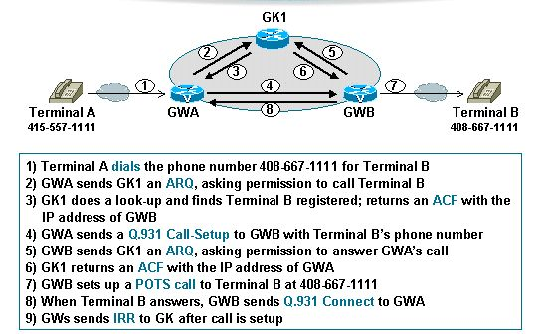
Proces uspostave poziva H.323

Slide 17
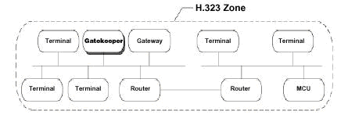
Građa H.323
Sastoji se od terminala, gateway-a, gatekeeper-a te MCU-a (Multiple Control Unit)

Slide 18
Građa H.323 - Terminal
Terminal predstavlja osnovni i obvezni dio H.323 mreže. On uspostavlja izravnu komunikaciju dva terminala bez pomoći drugih elemenata H.323 mreže.
Osim komunikacije s drugim terminalom, terminal H.323 mreže može komunicirati i sa H.323 pristupnikom ili jedinicom za upravljanje višestranom konferencijom

Slide 19
Građa H.323 - gateway
Funkcija gateway-a je prevođenje signalizacijskih protokola ( kao H.450 protokola koji je nama posebno bitan), načina prijenosa i kodiranja. Iako nije obvezan element H.323 mreže, pomoću gateway-a omogućuje se međusobna komunikacija korisnika različitih tehnologija.
On kodira signalizacijske tokove i pretvorbu medijskih tokova, što uključuje uspostavu, promjene i raskid veze između medijskih tokova u PSTN-u i IP mreži za vrijeme trajanja poziva.

Slide 20
Građa H.323 - Gatekeeper
Gatekeeper pretvara podržane formate adresa krajnjih komunikacijskih točaka u njihove prenosive adrese te upravlja resursima H.323 mreže tako što ima mogućnost onemogućiti neovlašteno uspostavljanje H.323 poziva.
On isključivo terminalima dozvoljava uspostavljanje poziva i korištenje resursa mreže

Slide 21
Svojstva H.323 protokola
standardna kompresija/dekompresija,
povezivanje različite opreme,
neovisnost o mreži,
neovisnost o opremi i aplikaciji,
podrška za konferencijsku vezu,
nadzor mreže,
podrška za komunikaciju s više krajnjih točaka.

Slide 22
Kategorije koje standard obrađuje:
transport govora i slike u realnom vremenu,
transport tekstualnih poruka,
kontrole kvalitete veze,
kompresiju govora i slike,
potiskivanje tišine,
uspostavu veze, autorizacija, registracija,
definiciju međudjelovanja mreža.

Slide 23
Protokoli unutar H.323 protokola
H.225 – koristi se između H.323 i gatekeepera kao provider adrese i potvrda kontrolnih servisa.
H.245 – kontrolni protokol za multimedijsku komunikaciju; opisuje poruke i procedure koje se koriste za izmjenu kompatabilnosti komunikacije te otvara i zatvara logičke kanale zvuka, slike i podataka.
H.235 – predstavlja protokol koji osigurava sigurnost unutar H.323, a uključuje signalizacijsku sigurnost te multimedijsku sigurnost.
H.239 – predstavlja protokol za dvostruki tok videokonferencija, uglavnom jedan za živi prijenos, a drugi za obične fotografije.
H.450 – protokol u kojem se nalazi Call Deflection koji mi obrađujemo u ovom seminaru, a općenito predstavlja skup raznih dodatnih usluga koje su dostupne u VoiP telefoniji
H.460 – protokol koji obuhvaća mnoge ostale protokole kao što su prevoditelj internet adresa te inicijalizacija Firewall-a

Slide 24
Dodatne usluge protokola H.450.3
opisuje proceduralne i signalizacijske portokole za skretanje poziva u H.323 mreži.
4 dodatne usluge:
Call Forwarding Unconditional (SS-CFU)
Call Forwarding Busy (SS- CFB)
Call Forwarding No Reply (SS-CFNR)
Call Deflection (SS-CD)
To su sve usluge koje se aktiviraju za vrijeme uspostave poziva ili započetog poziva te omogućuju promjenu lokacije gdje će poziv biti upućen.

Slide 25
Usluga premještanja poziva (eng. Call deflection)
Dodatna usluga preusmjeravanja poziva predstavlja automatsko preusmjeravanje poziva od jedne završne točke (endpoint) prema drugoj završnoj točci.
U usluzi premještanja poziva postoje tri komunikacijske točke:
originating gateway – odakle poziv dolazi
deflecting gateway – točka skretanja poziva
deflecting-to gateway – prihvatna točka

Slide 26
Usluga premještanja poziva (engl. Call Deflection)
Pozivi će se skretati pomoću komande koja se izvorno naziva „reroute invoke“.
Ona omogućuje korisniku unos određenih znamenaka kako bi mogli skrenuti poziv na govornu poštu.

Slide 27
Premještanje poziva u ISDN telefoskim sustavima
Premještanje poziva u ISDn telefoniji nije implementirano u H.323 protokolu kao što smo to do sada imali vidjeti, nego u mapi Redirection Information (RDI).

Slide 28
Map Redirection Information
ISDN Reason for Redirection | GTD Original Redirection Reason (orr) and Redirection Reason (rr)
0—nepoznati | u—unknown
1—call forward busy or called DTE busy | 1—user busy
2—call forwarding no reply | 2—no reply
4—call deflection | 4—deflection during alerting
5—call deflection immediate response | 5—call deflection immediate response
9—called DTE out of order | 2—no reply (best fit)
10—call forwarding by the called DTE | 5—call deflection immediate response (best fit)
13—call transfer | 5—call deflection immediate response (best fit)
14—call pickup | 5—call deflection immediate response (best fit)
15—call forwarding unconditional | 3—unconditional

Slide 29
HVALA NA PAŽNJI!!!

